Slide 1

Formation Développeur Web/ Web mobile
2022

Slide 2
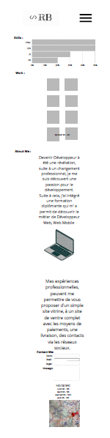
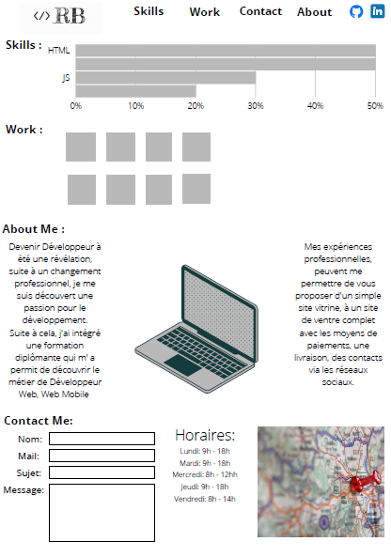
Maquettage du projet:
Réalisation de la maquette avec Canva.
A droite, la version mobile
A gauche, la version PC

Slide 3
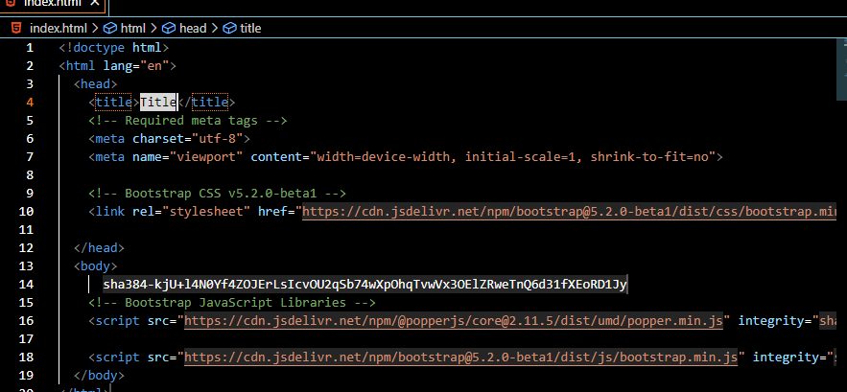
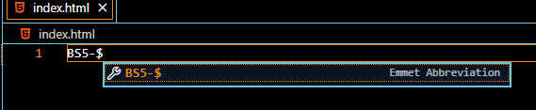
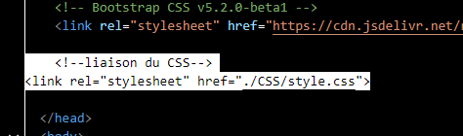
Mise en place du code HTML
Utilisation de Bootsrap 5 avec la commande BS-5$
Liaison du style CSS avec un lien « link » du chemin vers le fichier qui correspond

Slide 4






Les outils utilisés sont les suivants:
Canva
HTML
Bryan
Bootstrap
css
Laurent

Slide 5
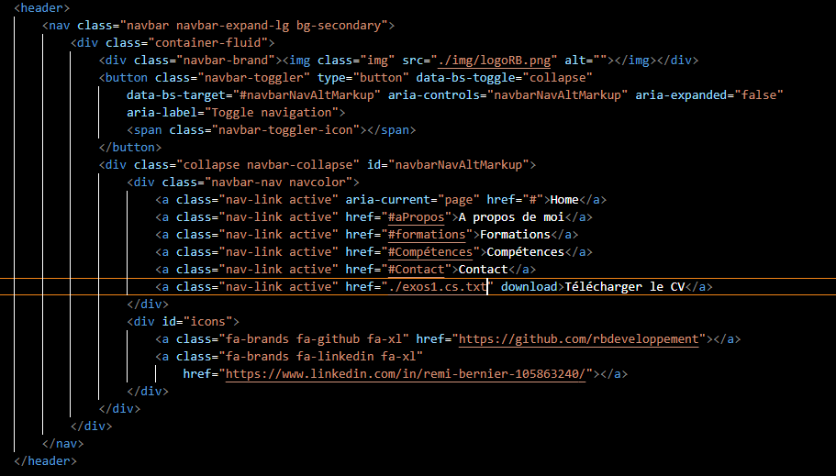
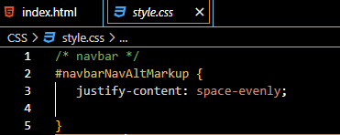
La NavBar

Slide 6
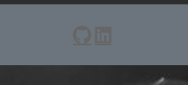




Les liens GitUb et Linkedin

Slide 7
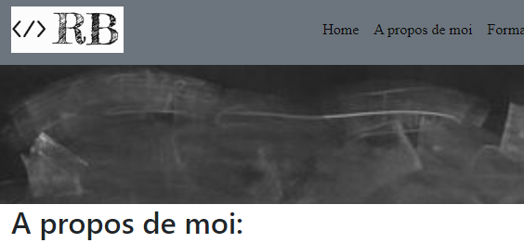
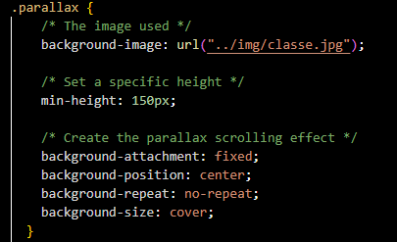
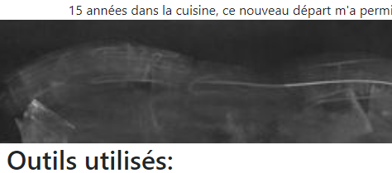
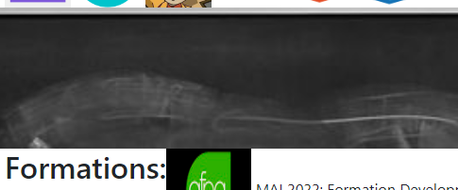
Le Paralax:

Slide 8
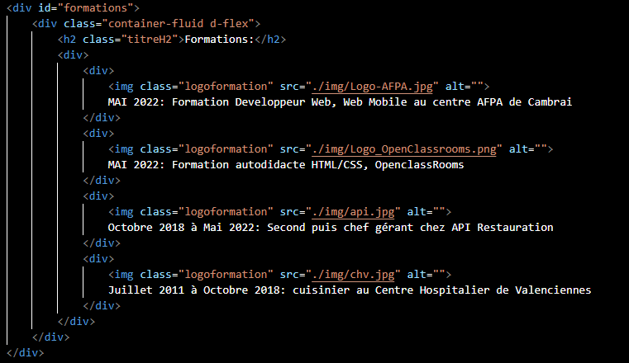
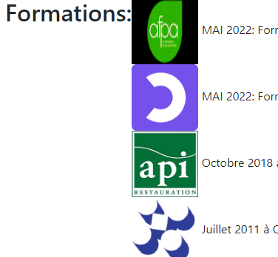
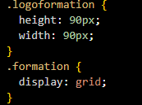
Les formations

Slide 9
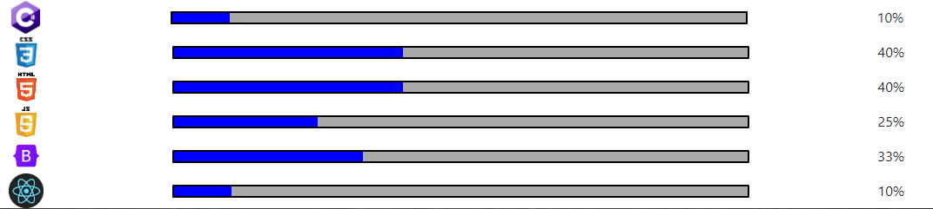
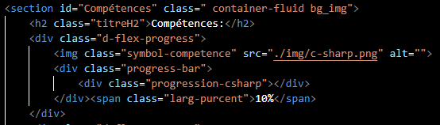
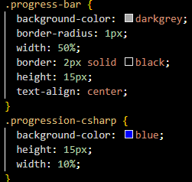
Les barres de progression:

Slide 10
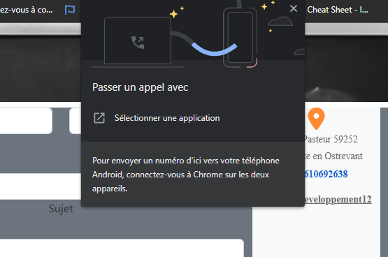
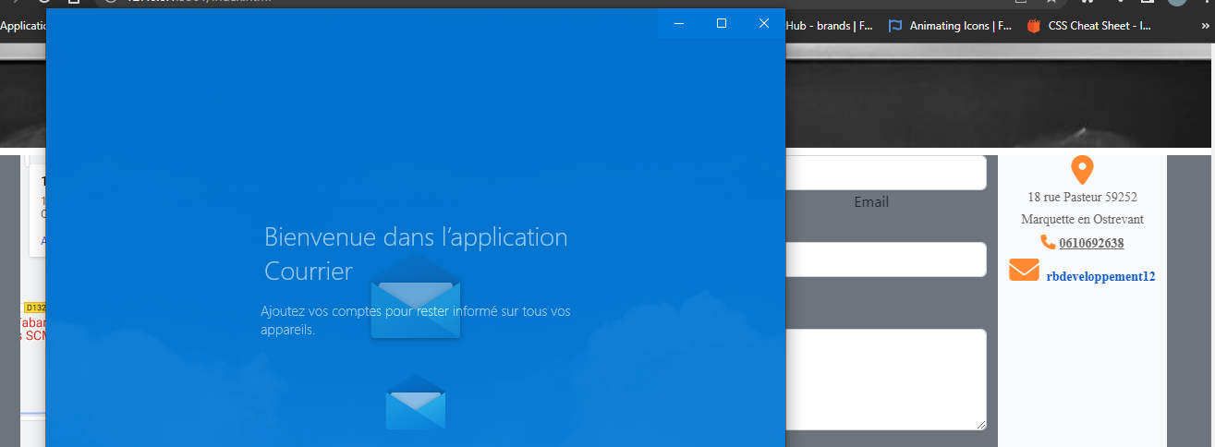
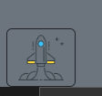
Le Footer
Réalisation d’un footer avec un formulaire de contact Bootstrap, un plan avec le lien Maps et pour finir les contacts directs avec les liens fonctionnels du téléphone, du mail.
Une petite fusée sert à remonter en haut de page

